Slide 1
Алгоритм сжатия цветков
Студент Яцевич Ксения Б9121-09.03.03 пикд

Slide 2
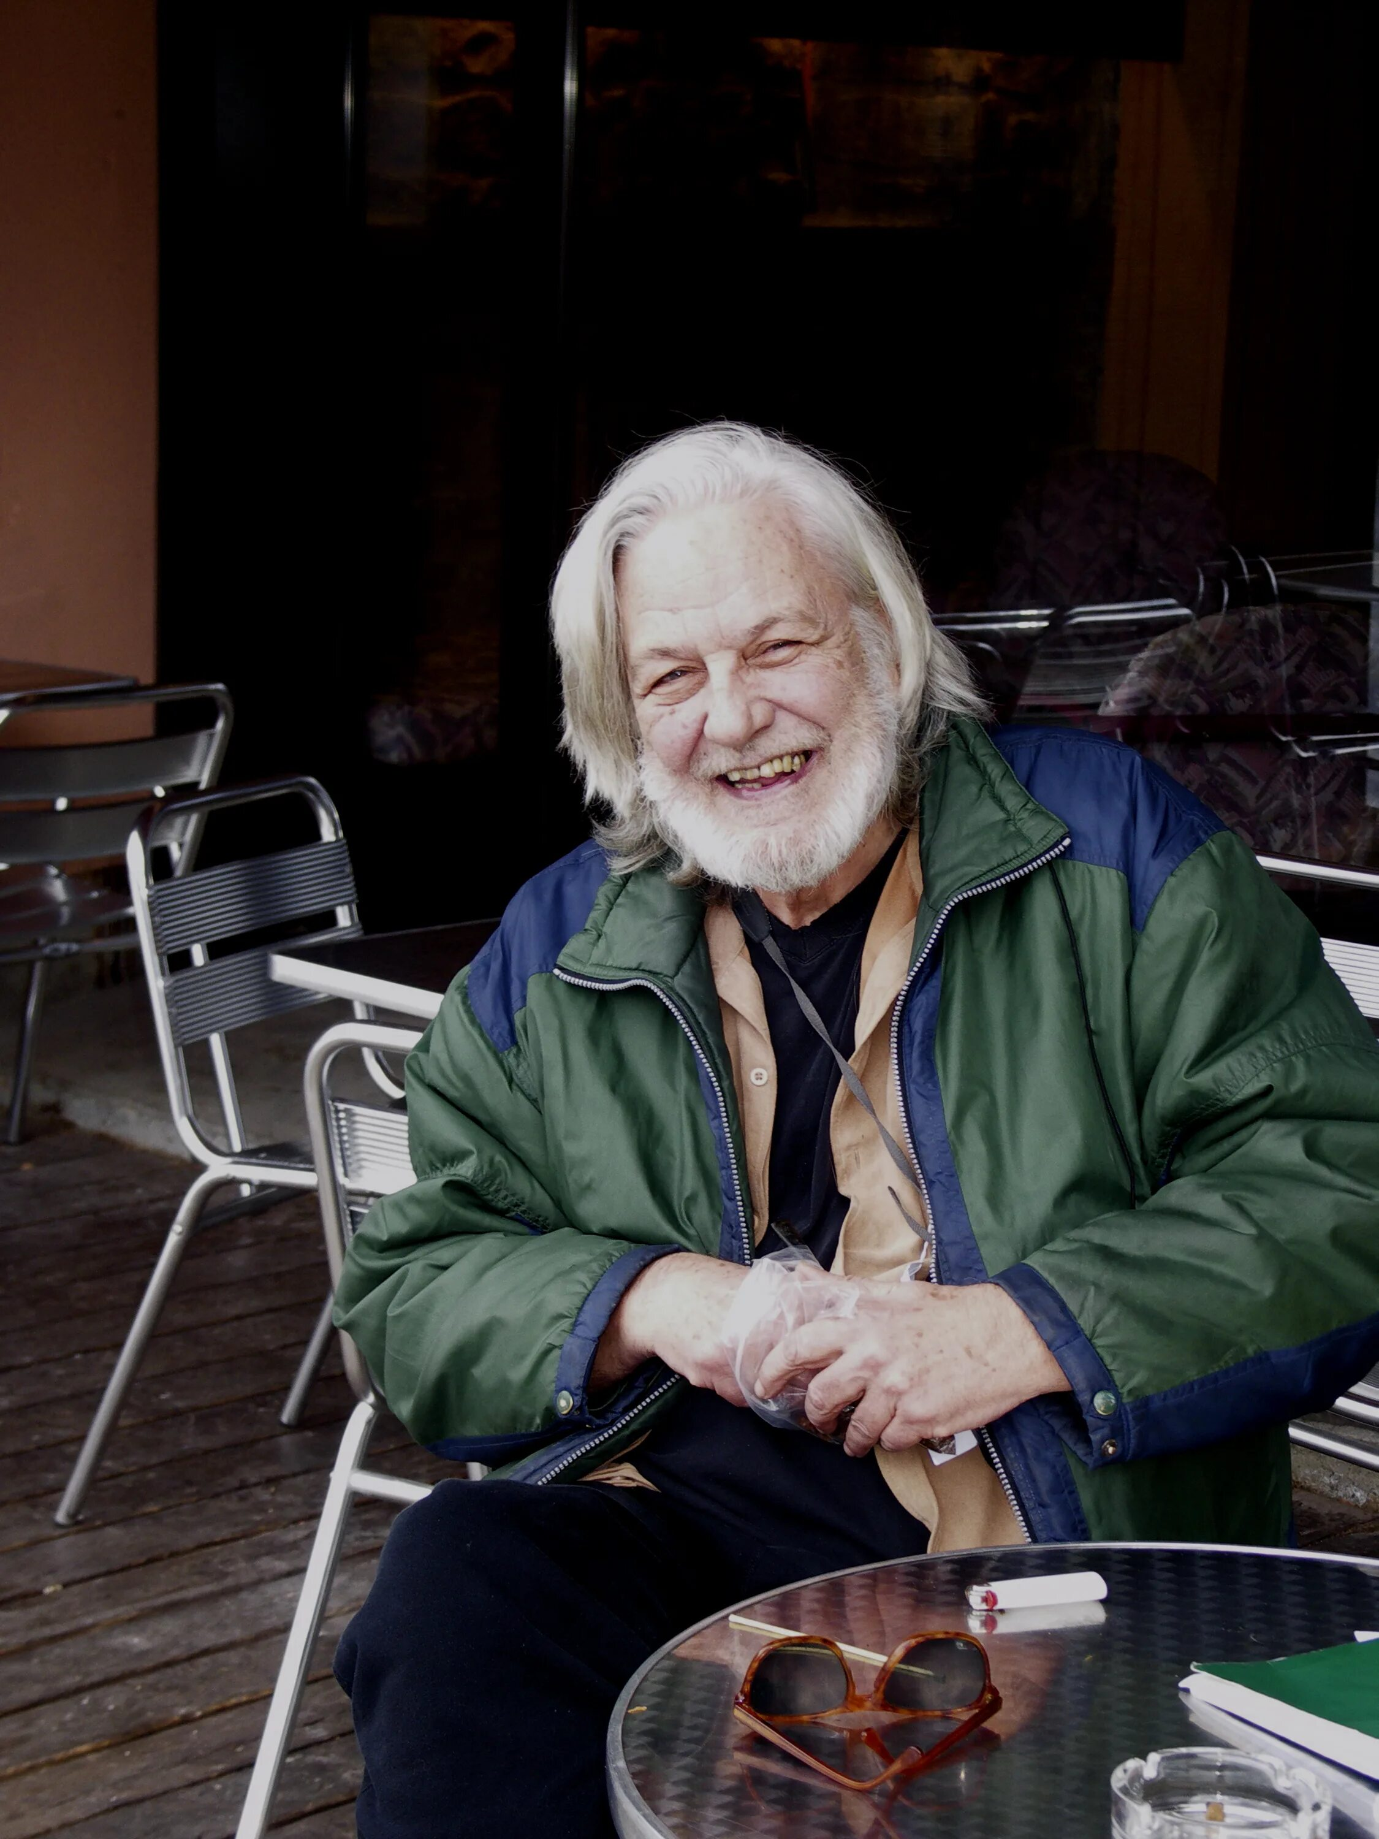
Историческая справка
Алгоритм разработал Джек Эдмондс в 1961 году и опубликовал в 1965 году. Основная причина важности алгоритма – первое доказательство возможности нахождения наибольшего паросочетания за полиномиальное время.
2

Slide 3
Постановка задачи
Разрешение проблемы нахождения максимального паросочетания в графах с нечетными циклами
3

Slide 4
Описание алгоритма
Идея алгоритма
Алгоритм сжатия цветков (англ. Blossom algorithm) — это алгоритм для построения наибольших паросочетаний на графах.
4

Slide 5
Описание алгоритма
Оценка сложности
Всего имеется n итерации, на каждой выполняется обход в ширину O(m). Операции сжатия цветков может быть O(n_1). Сжатие соцветий работает за O(n_2)с Стоит отметить - n_1 = n_2 Общая асимптотика алгоритма - O(n(m+n^2))=O(n^3).
5

Slide 6
Описание алгоритма
Дополняющий(увеличивающий) путь
Мы сможем найти максимальное паросочитание путем инверсии дополняющего пути.
Дополняющий путь - чередующаяся цепь, которая начинается и кончается свободными вершинами.
6

Slide 7
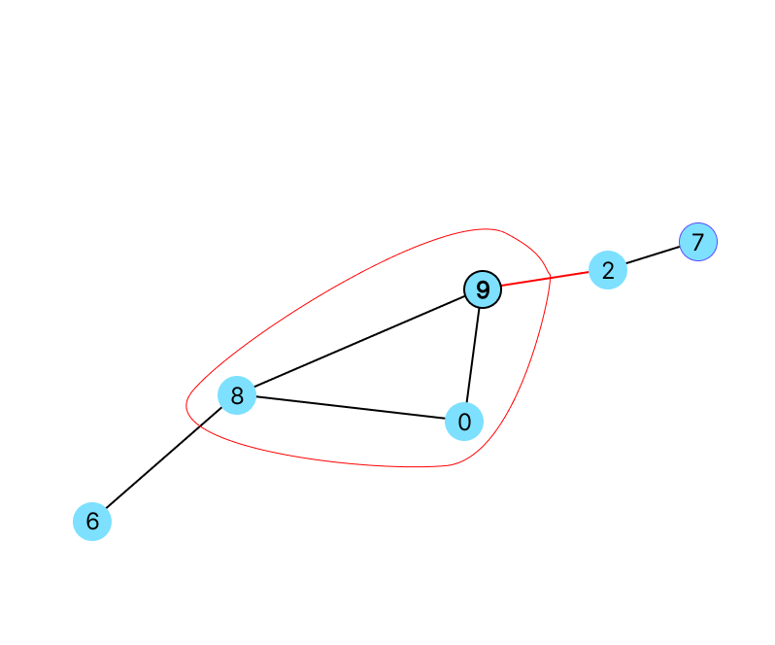
Описание алгоритма
Сжатие цветка
Сжатие всего нечётного цикла в одну псевдо-вершину (соответственно, все рёбра, инцидентные вершинам этого цикла, становятся инцидентными псевдо-вершине).
7

Slide 8

Описание алгоритма
Теорема Эдмондса
Пусть граф $\overline{G}$ был получен из графа $G$ сжатием одного цветка. Тогда в графе $\overline{G}$ существует увеличивающая цепь тогда и только тогда, когда существует увеличивающая цепь в $G$.
8

Slide 9
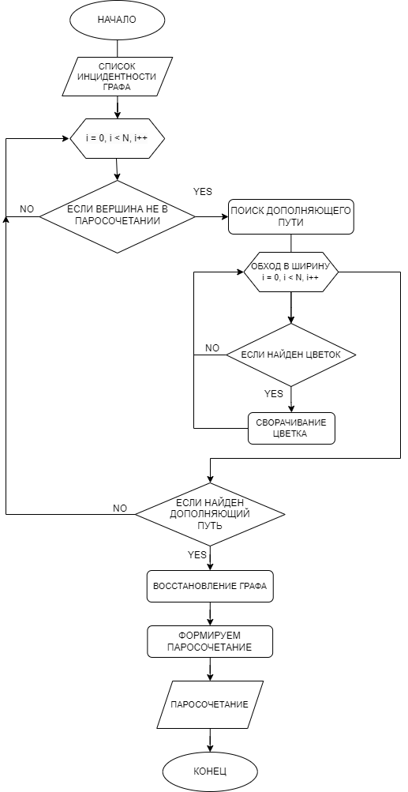
Описание алгоритма
Общая
схема
алгоритма
9

Slide 10
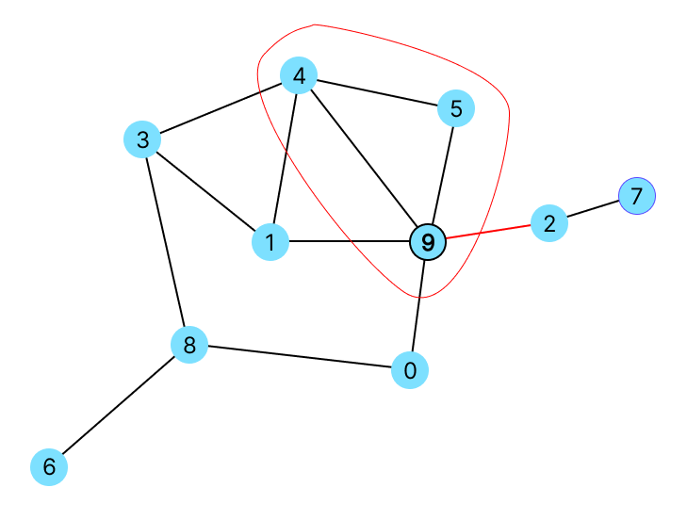
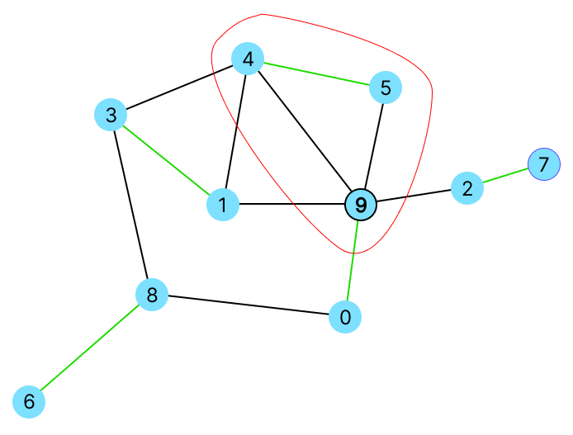
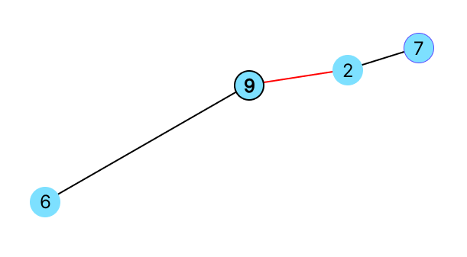
Описание алгоритма
Пример работы алгоритма
Произвольный
граф
Поиск цветков
Сжатие цветков
Нахождение дополняющего пути
Восстановление графа
Максимальное паросочетание
10

Slide 11
Описание реализации
Написана библиотека blossom.h , в которой реализованы следующие функции:
print_match() - принимает паросочетание и выводит его в консоль get_match() - принимает список инцидентности и вектор, куда будет записано паросочетание. Помещает паросочетание в переменную a. Включает в себя функции:
lca() - находит общего ближайшего предка для вершин цветка
mark\_path() - помечает чередующийся путь
find_path() - ищет дополняющий путь из каждой вершины. Результат работы - последняя вершина дополняющего пути
9

Slide 12
Заключение
1. Появление алгоритма «Сжатие цветков» позволило решать новые задачи на графах с нечетными циклами
2. Реализация библиотеки позволяет использовать алгоритм в других проектах
4

